Slide 1
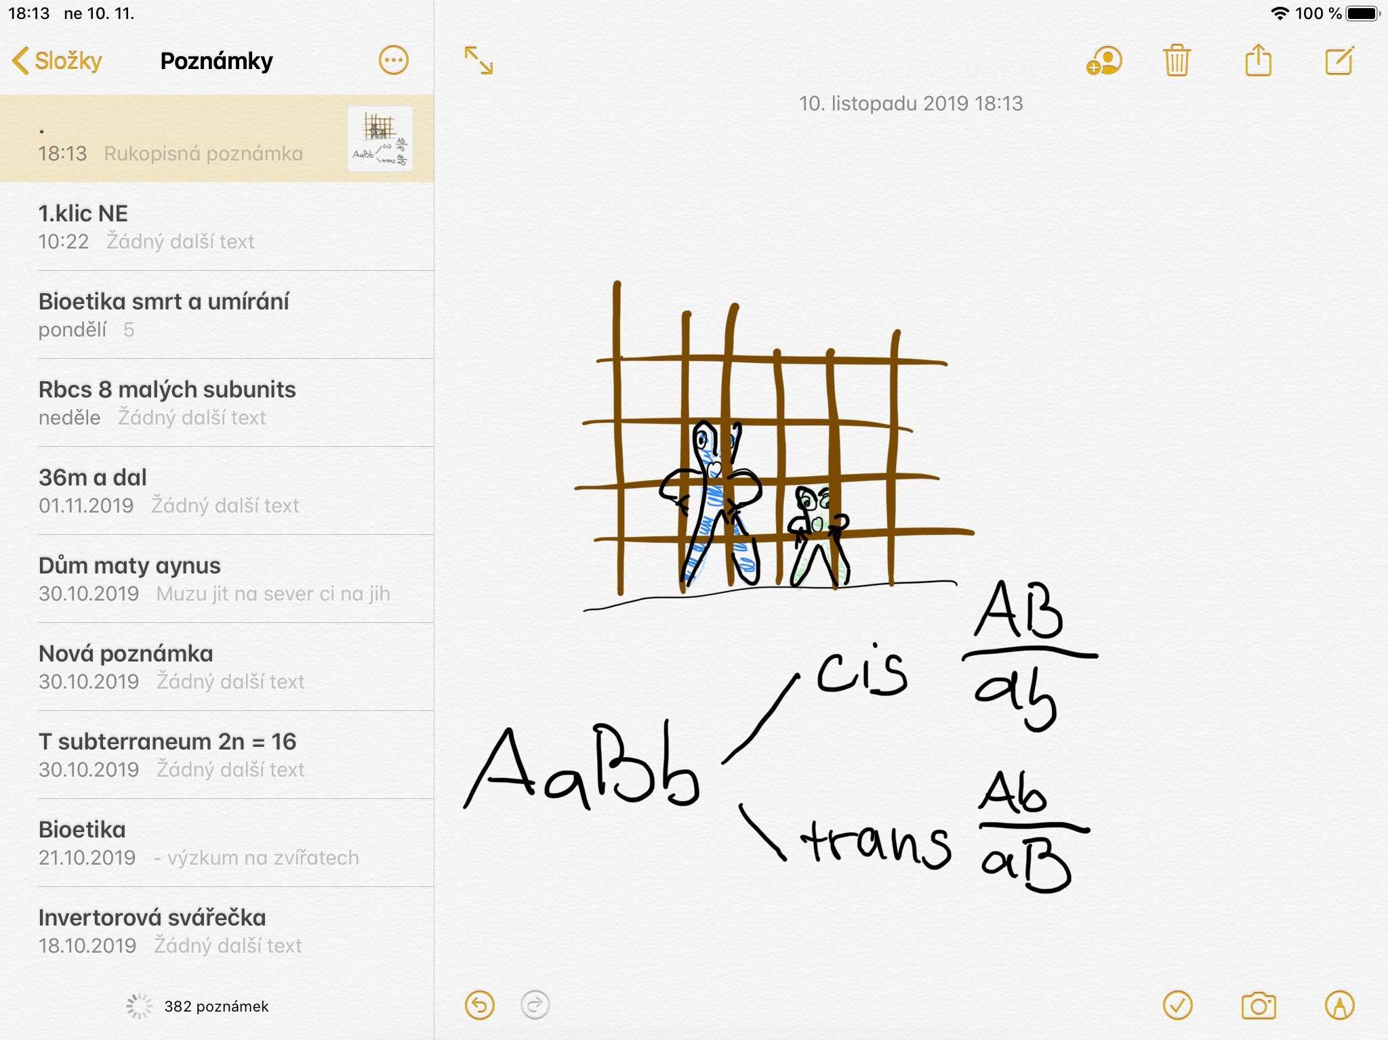
Vazba genů

Slide 2
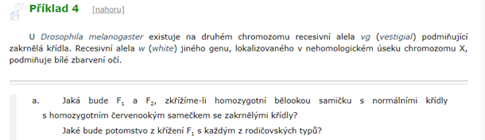
Vazba genů
dosud jsme sledovali většinou 1 alelový pár/1 gen
případně jeden alelový pár na autozomech a druhý na gonozomech
Co ale když budeme sledovat dva nebo více genů
na autozomech?

Slide 3
Vazba genů
sledujeme 2 geny = 2 alelové páry
  Např. Drosophila: - mutace black – černé tělo
  - mutace arc – zakřivená křídla
2 geny – dvě místa na chromozomech
2 možné situace

Slide 4
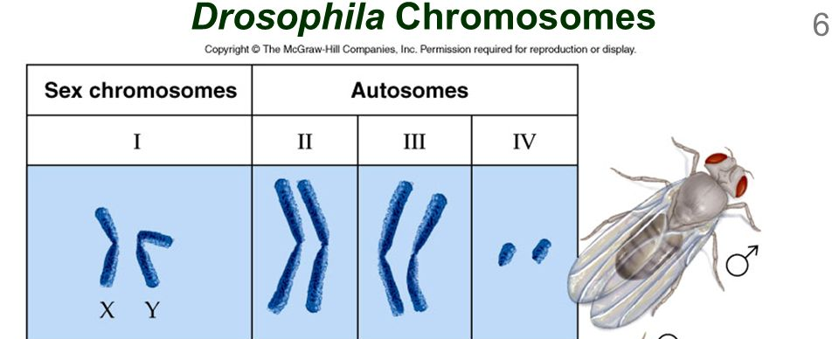
1. situace
Gen black
Gen arc
2. situace
Gen black
Gen arc

Slide 5
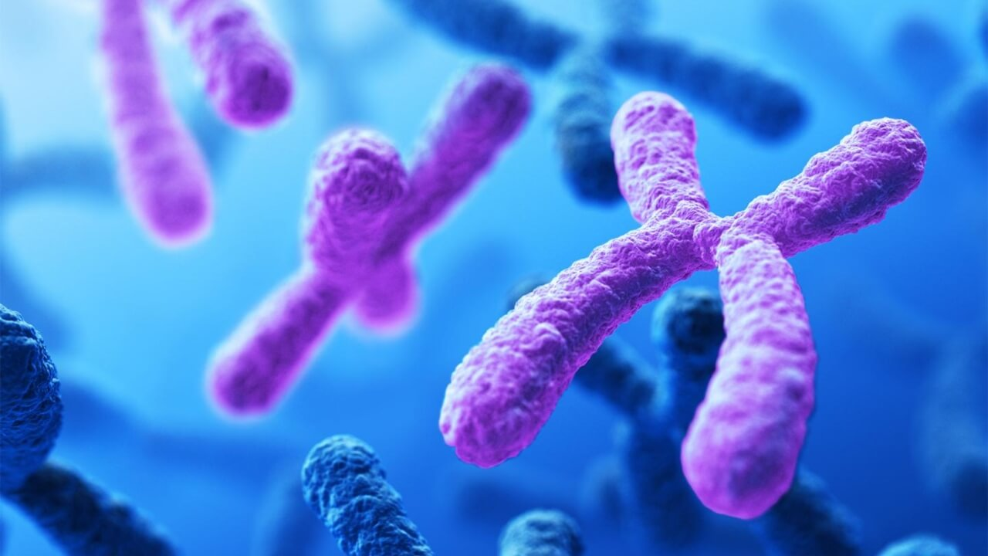
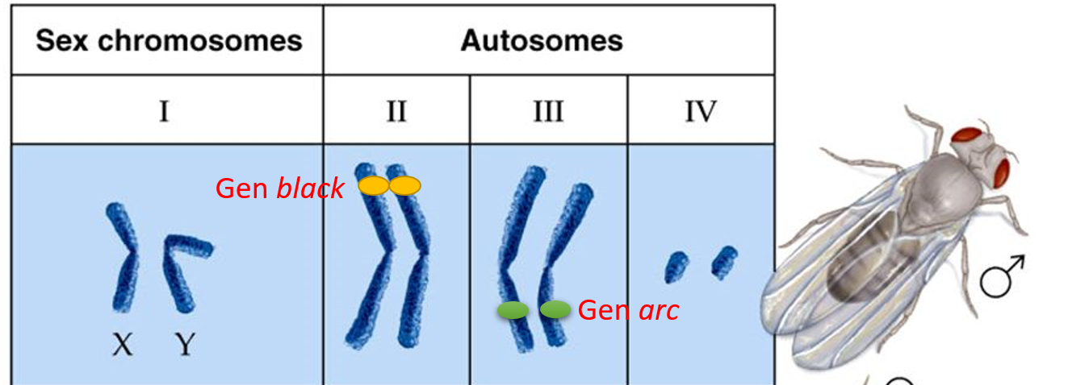
AaBb rodič tvoří gamety
1. situace
A
A
a
a
- geny na různých chromozomech
- meióza – rozchod chromozomů
B
B
b
b
A
a
B
B
A
aB
a
AB
b
b
Ab
ab

Slide 6
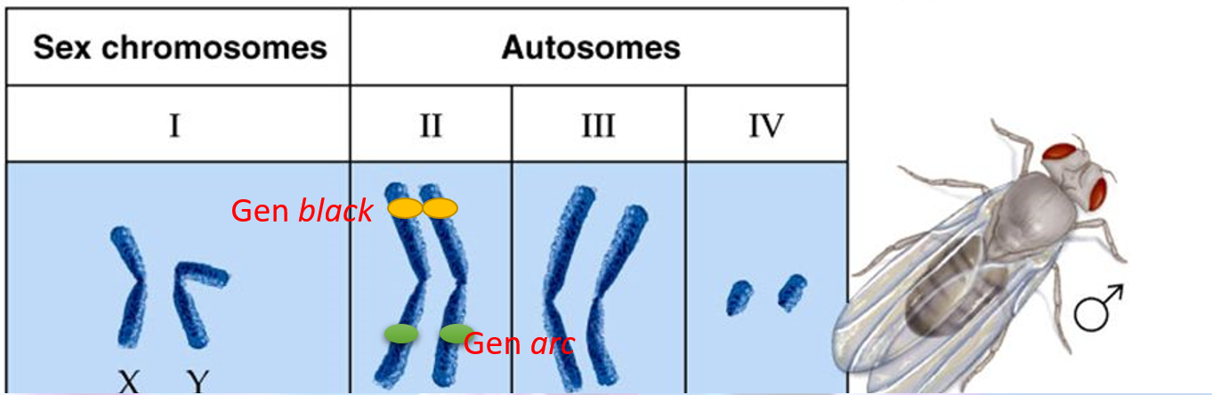
AaBb rodič tvoří gamety
2. situace
A
A
a
a
B
B
b
b
- geny na stejném chromozomu
- meióza - rozchod chromozomů
CROSSING OVER!!!
a
A
b
B
a
AB
A
ab
b
B
ab
AB

Slide 7
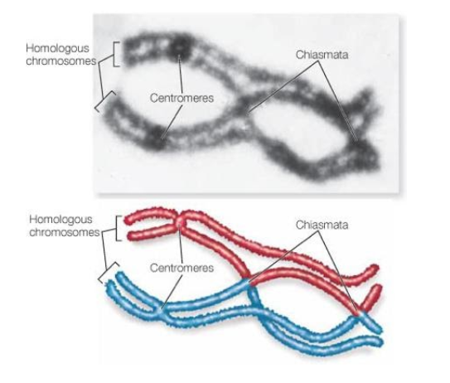
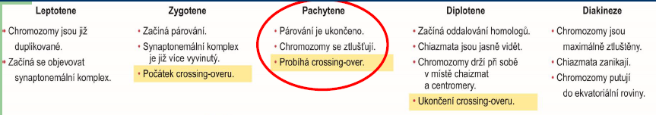
CROSSING OVER!!!
nesesterské !!! chromatidy
profáze meiózy I
chiasmata
vzácně v profázi mitózy
vzácně nerovnoměrný → delece, duplikace

Slide 8
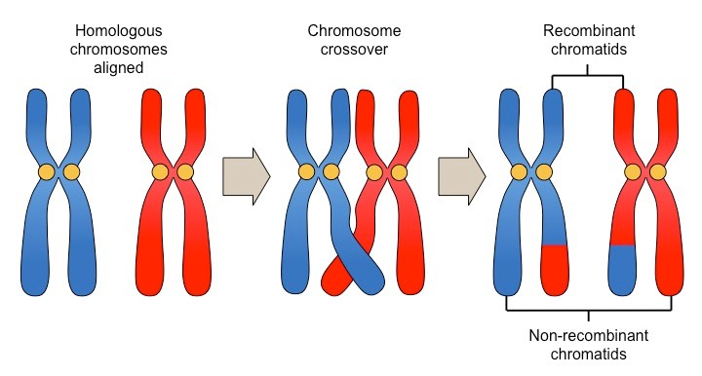
AaBb rodič tvoří gamety
2. situace
A
A
a
a
B
B
b
b
- meióza – rozchod chromozomů
a
a
A
a
A
A
CROSSING OVER!!!
A
a
A
a
a
A
b
B
a
B
B
b
B
b
B
b
b
B
b
AB
A
ab
b
B
ab
AB

Slide 9
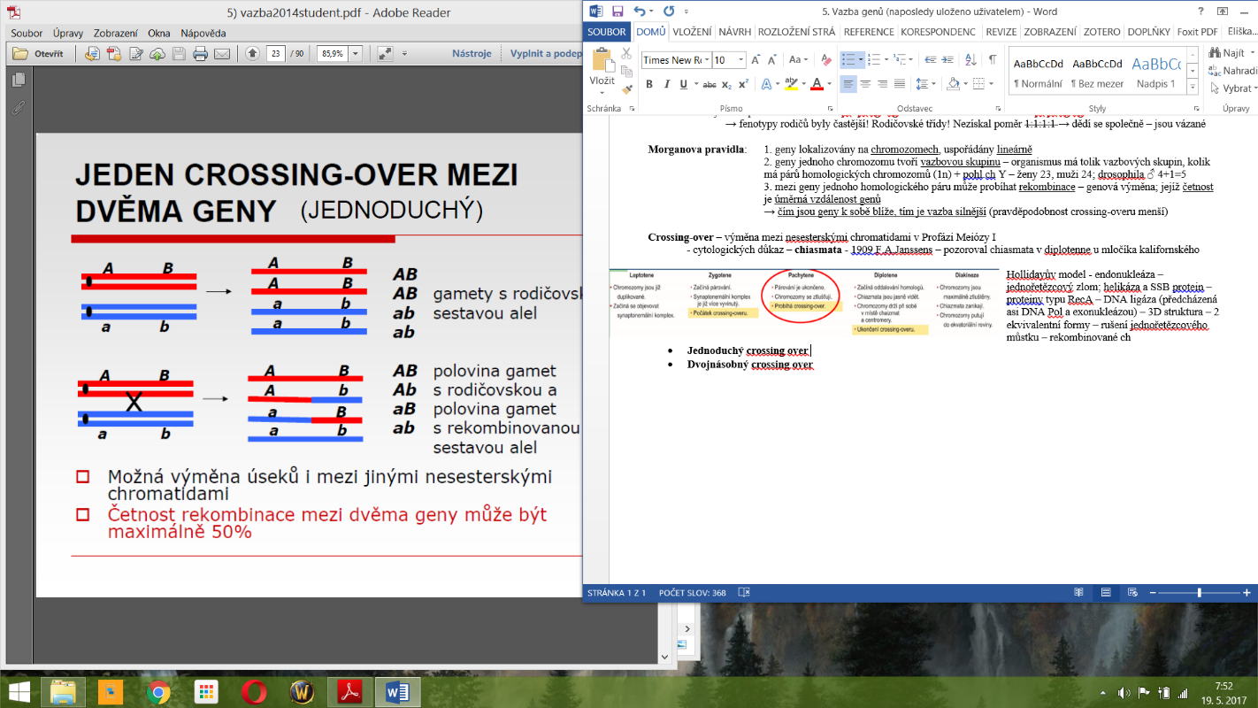
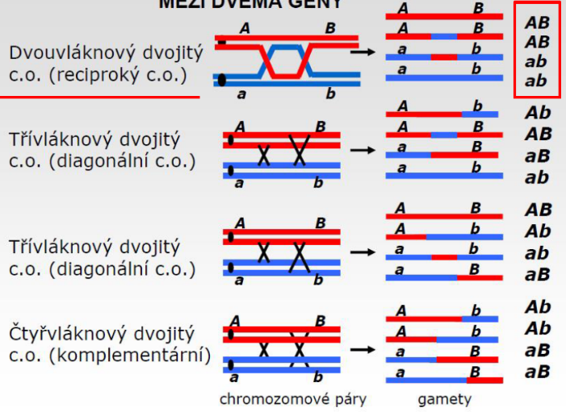
…ve skutečnosti to může být složitější
jednoduchý crossing-over
vícenásobné crossing-overy
- čím vícenásobnější, tím vzácnější

Slide 10
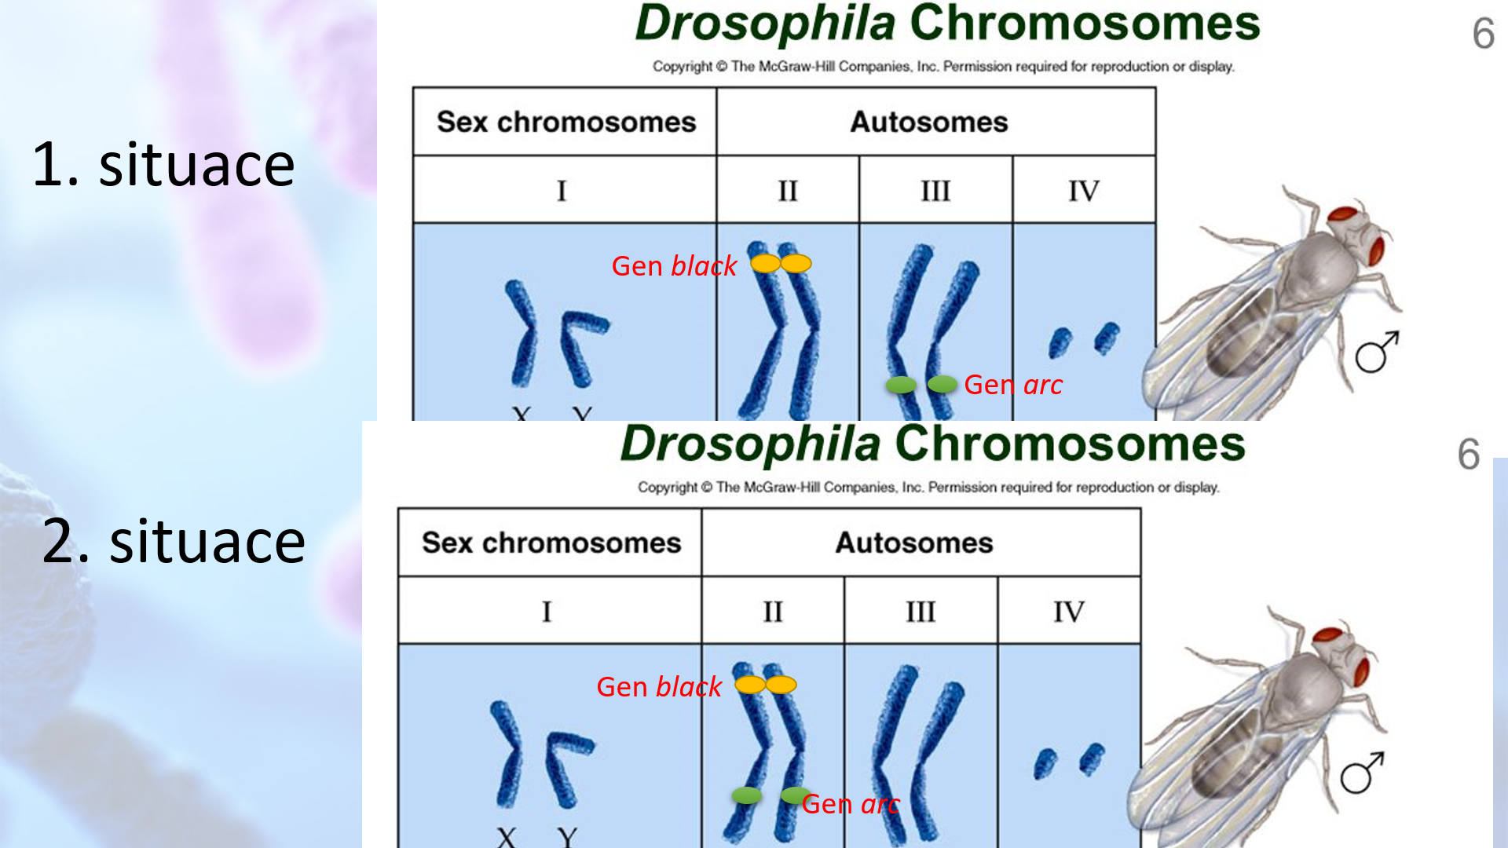
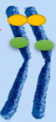
Vazba genů
sledované geny mohou být na různých chromozomech – nejsou ve vazbě
  při meióze se rozchází – nic jim nebrání, nic je nezpomaluje
sledované geny mohou být na stejném chromozomu – jsou ve vazbě
  při meióze zůstávají pospolu – rozdělí se jenom při crossing overu!!!!
  ke crossing-overu ale nedochází vždy
  → rodič bude tvořit častěji gamety s tou sadou alel, kterou má on sám (nerekombinované)
  → rekombinované gamety (či potomci) jsou vzácnější – vznikají jen po crossing-overu
  pravděpodobnost crossing overu roste se vzdáleností genů
>
  = čím jsou geny dál od sebe, tím je větší pravděpodobnost rekombinace

Slide 11
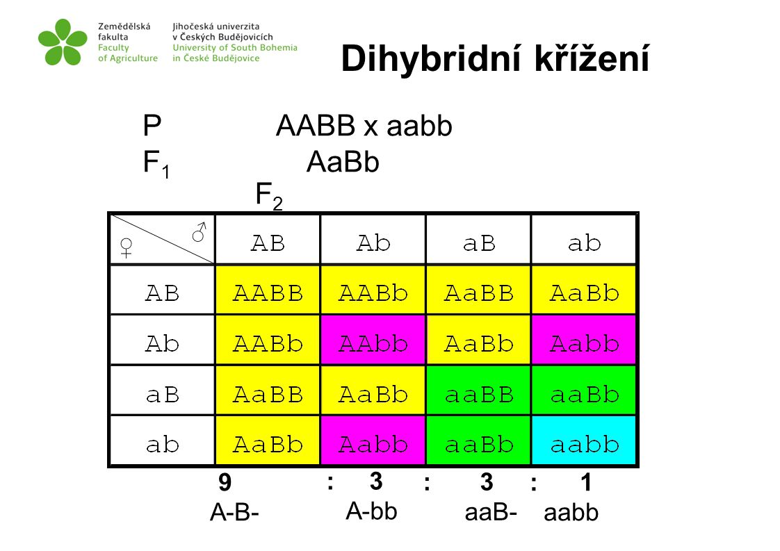
Jak poznáme, že jsou geny ve vazbě?
při vazbě dvou genů neplatí volná kombinovatelnost = odchylky od fenotypového štěpného poměru 9:3:3:1 v F2 a 1:1:1:1 v B1 generaci (zpětné křížení)
proč až F2/B1?
UNIFORMITA F1 GENERACE

Slide 12
Vazba genů
víme-li, že jsou geny ve vazbě, můžeme spočítat, jak je silná
CIS
TRANS
čím blíž jsou geny (čím silnější vazba) → tím nižší pravděpodobnost crossing-overu
→ tím vzácnější rekombinované gamety (potomci)
A
A
a
a
A
a
A
a
Pro výpočet musíme znát konformaci alel u rodiče – cis vs trans
B
B
b
b
B
b
b
B

Slide 13
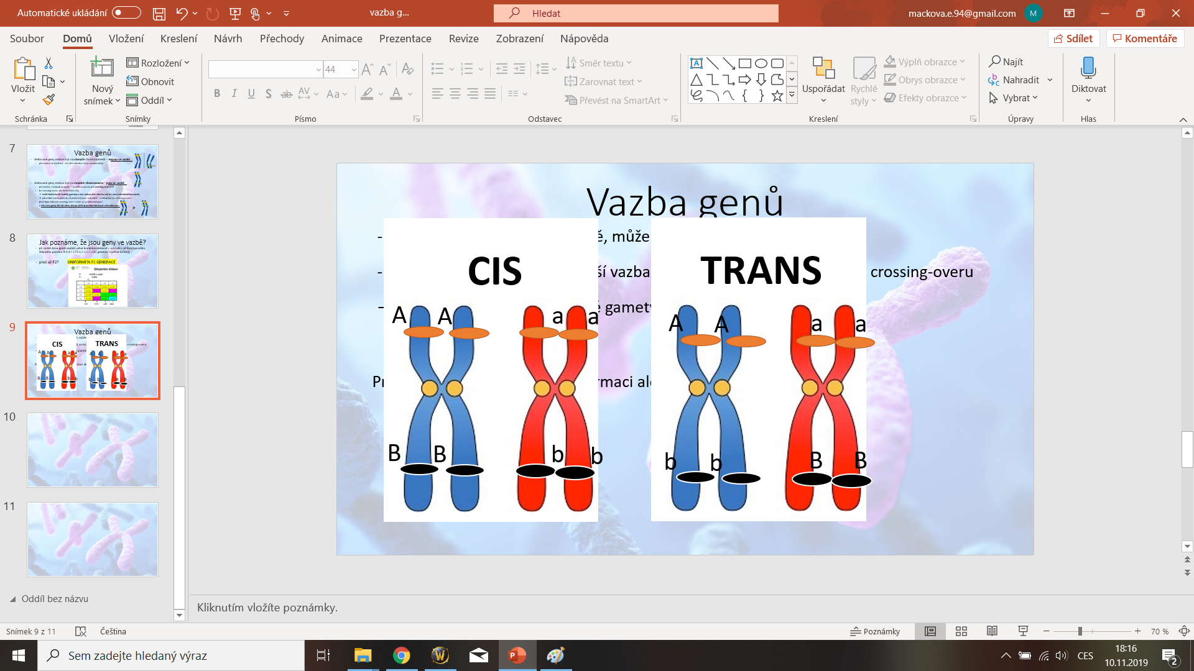

Slide 14
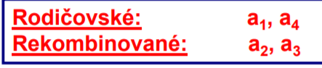
- pro výpočet síly vazby je možné pro názornost jednotlivé třídy označit písmeny
Rodiče: AABB x aabb
F1: AaBb
AaBb ve fázi cis tvoří gamety: - rodičovské AB, ab
- rekombinované Ab, aB
F2 : A_B_ A_bb aaB_ aabb
B1 : AaBb Aabb aaBb aabb
a1 a2 a3 a4
- můžeme si odmyslet alely od rodiče aabb

Slide 15
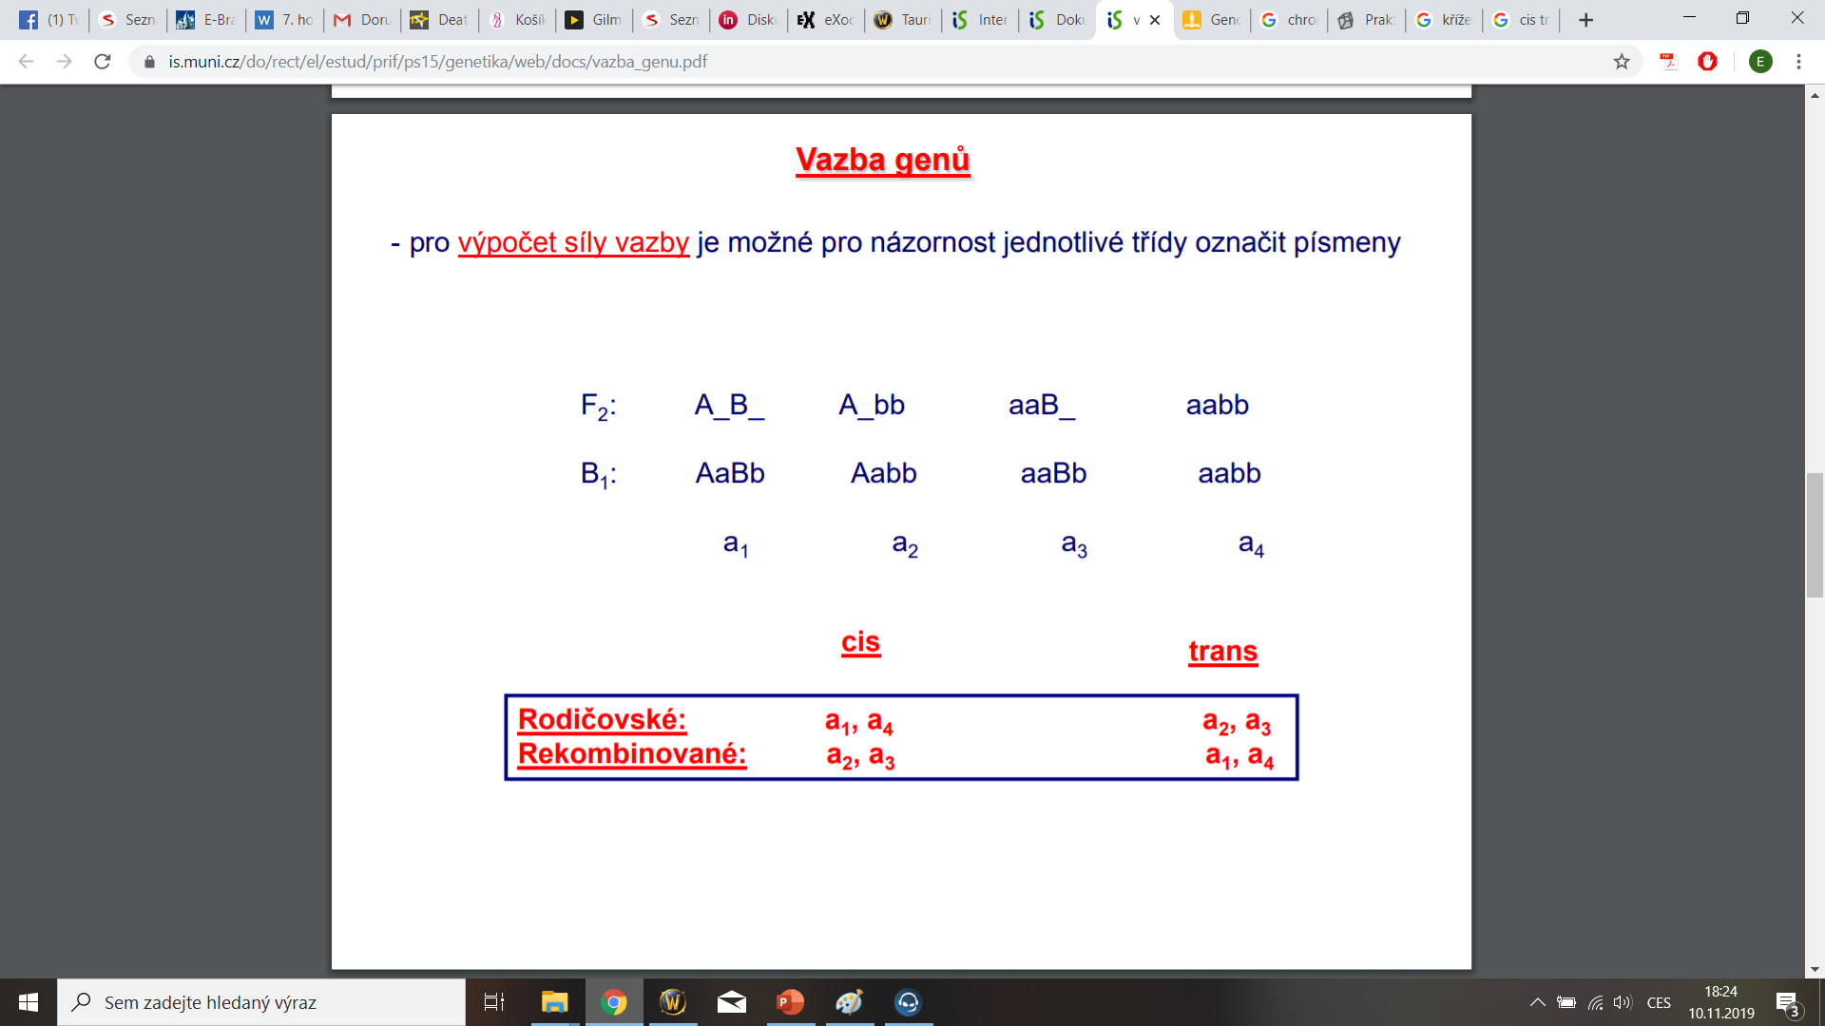
- pro výpočet síly vazby je možné pro názornost jednotlivé třídy označit písmeny
Rodiče: AAbb x aaBB
F1: AaBb
AaBb ve fázi trans tvoří gamety: - rodičovské Ab, aB
- rekombinované AB, ab
F2 : A_B_ A_bb aaB_ aabb
B1 : AaBb Aabb aaBb aabb
a1 a2 a3 a4

Slide 16
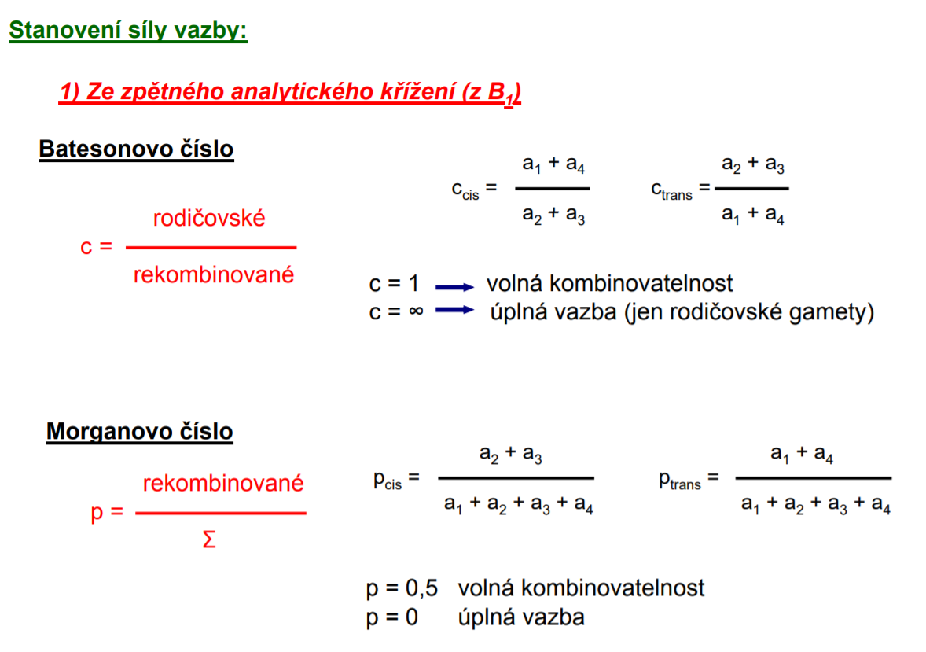
B1
→ %
→ max 50 % rekombinovaných

Slide 17
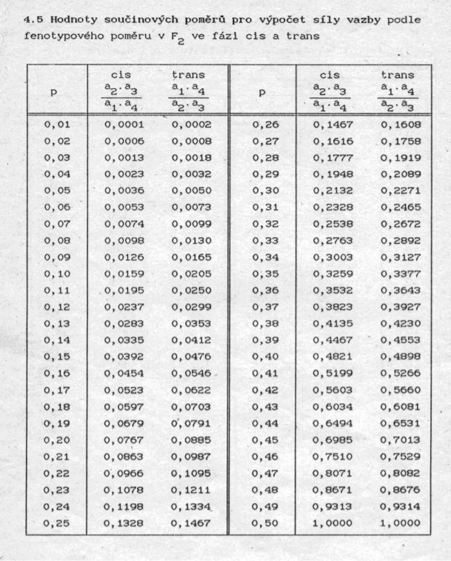
F2

